Slide 1
두더지 캠핑
장원준,길민호

Slide 2
시스템 설계
일자 | 버전 | 변경 내역 | 작 성 자
2021/11/06 | v1.00 | 초안 | 장원준, 길민호
2021/11/08 | v1.01 | 시스템 설계 작성완료 ERD 설계 구체화 | 장원준, 길민호
2021/11/17 | v1.02 | ERD 설계 구체화 정규화 작업 완료 | 장원준, 길민호

Slide 3







시스템 설계
캠핑장 정보 요청/반환
데이터 저장/조회
/삭제/수정
서버 연결 요청/반환
스프링 프레임워크 플러그인
인터페이스
구현 언어

Slide 4
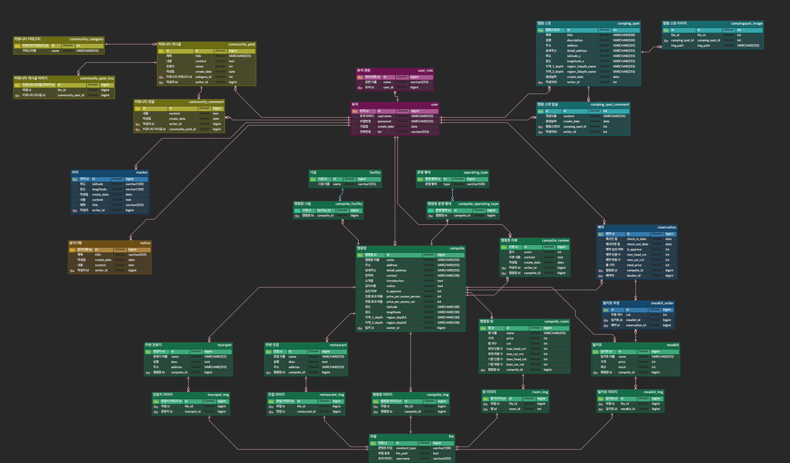
ERD 설계

